Slide 1
Макс Эрнст
(1891-1976)

Slide 2
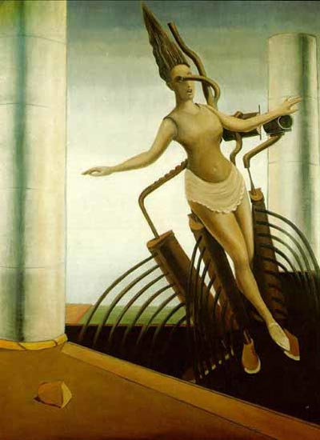
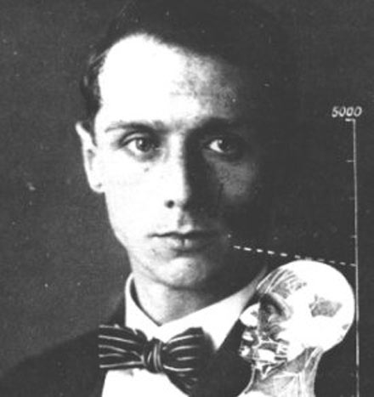
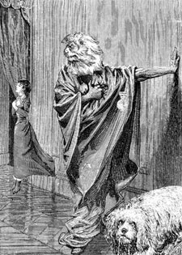
Немецкий и французский живописец, график, скульптор. Один из самых отчаянных экспериментаторов, автор им самим изобретенных коллажей, фроттажей и ассамбляжей.

Slide 3
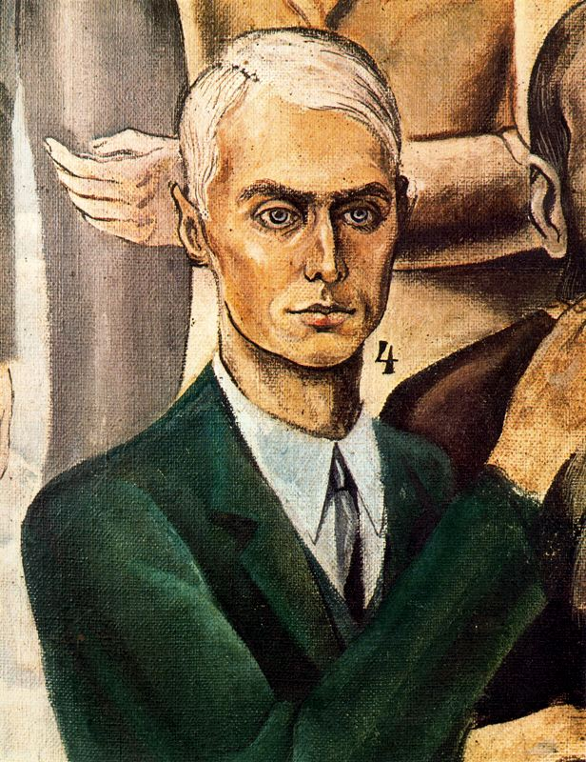
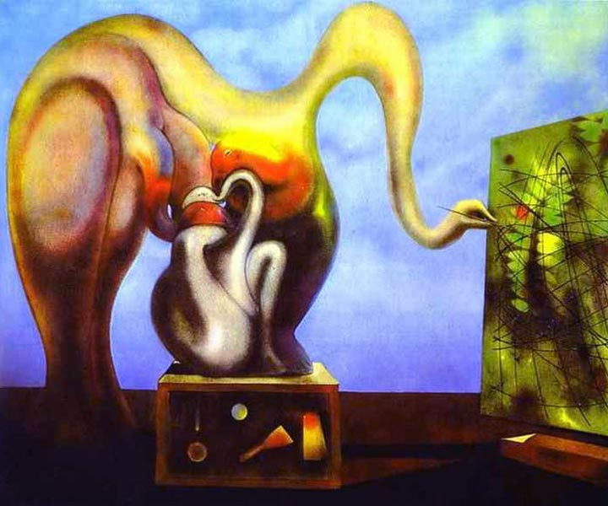
Сюрреализм и живопись
Родился 2 апреля 1891, в Брюле, Германии. С 1909 он изучал философию в университете Бонна, но вскоре оставил это занятие, чтобы полностью посвятить себя искусству.

Slide 4
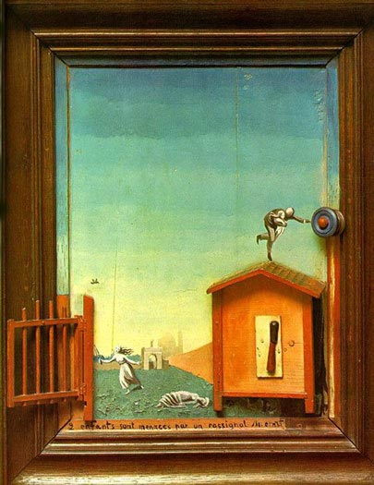
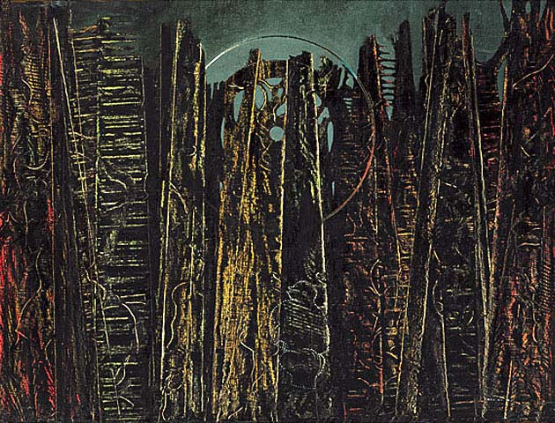
Лес и чёрное солнце
Двое детей и соловей
Во время учебы он основательно изучал психологию и интересовался искусством психически больных. Первые работы Эрнста были показаны в 1912 в галерее Фельдмана в Кельне. На выставке Sonderbund того же года в Кельне он познакомился с работами Поля Сезанна, Эдварда Мунка, Пабло Пикассо и Винсента ван Гога, которые оказали влияние на формирование его творческих взглядов.

Slide 5
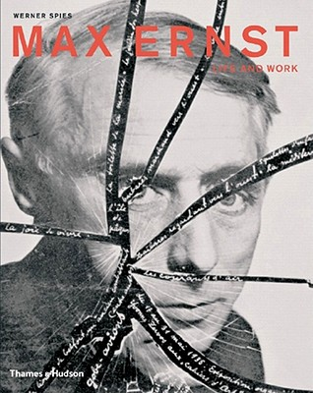
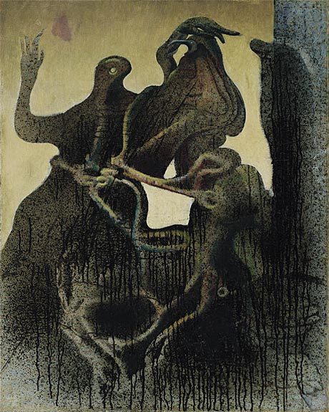
Зооморфическая пара
В 1913 году Эрнст предпринял поездку в Париж. Несмотря на участие в первой мировой войне, Эрнст продолжал писать картины и даже смог устроить выставку своих работ в Берлине в 1916 году. В 1919 году он создал свои первые коллажи и с Джохэйннсом Барджелдом основал движение кельнского дадаизма; к ним присоединились Жан Арп и другие.

Slide 6
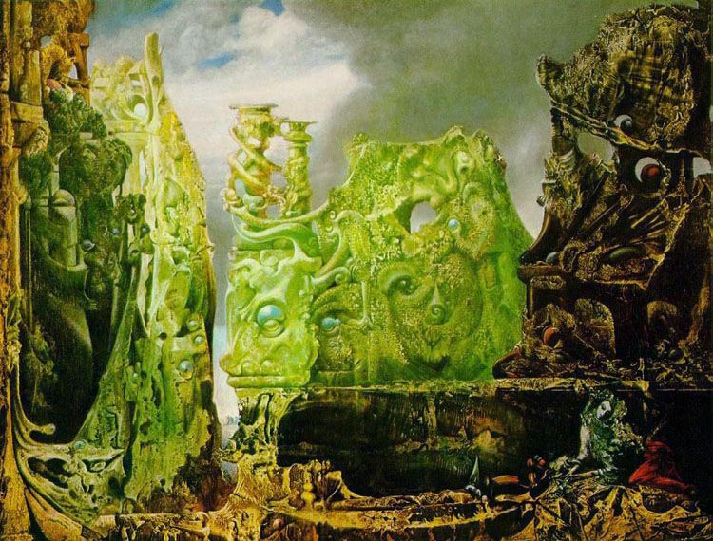
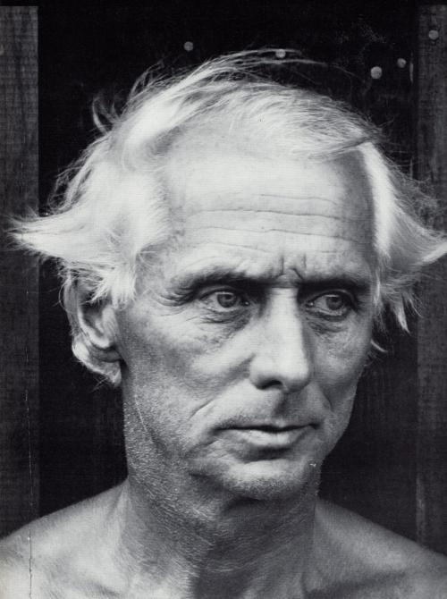
Око безмолвия
В 1921 в Париже прошла первая выставка работ Эрнста. В начале двадцатых годов ХХ века по приглашению Поля Элюара и Андре Бретона Эрнст становится участником движения французских сюрреалистов. В конце двадцатых годов Эрнст работал с Миро в проектах для театральных, балетных постановок Сергея Дягилева.

Slide 7
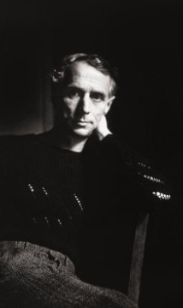
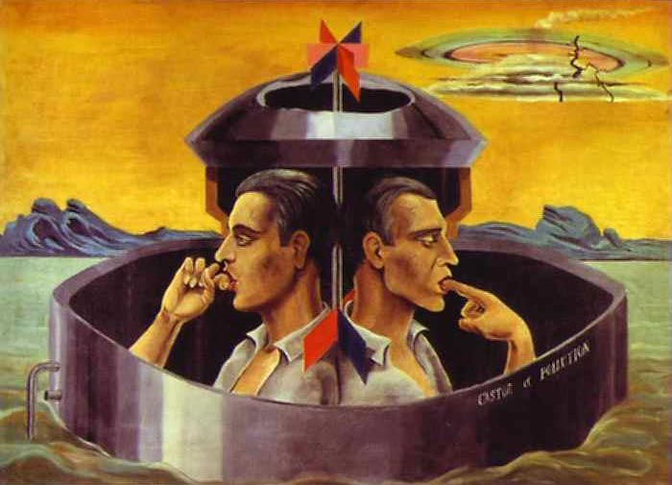
Кастор и Поллукс
В 1930 художник сотрудничал с Сальвадором Дали и Луисом Бунюэлем в фильме "Андалузский пес". Первая американская выставка работ Эрнста прошла в Нью-Йорке в 1932 году. В 1936 работы Эрнста были представлены в галерее дадаизма и сюрреализма в Музее современного искусства в Нью-Йорке.

Slide 8
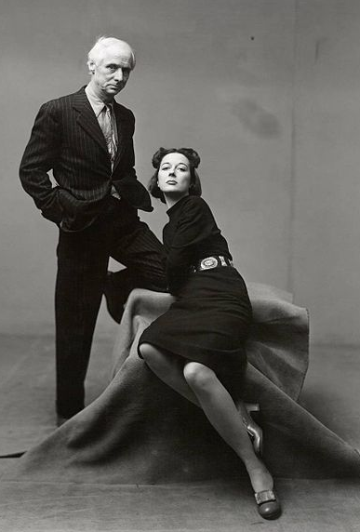
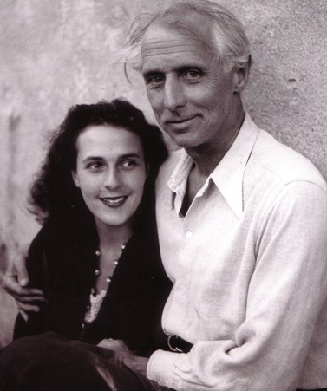
В 1939 художник был интернирован во Франции как немецкий подданный. Два года спустя Эрнст бежал в Соединенные Штаты с Пэгги Гуггенхайм, на которой он женился в начале 1942. После развода с Пегги Гуггенхайм Эрнст женился на Дороти Таннинг и в 1953 году переселился во Францию.

Slide 9
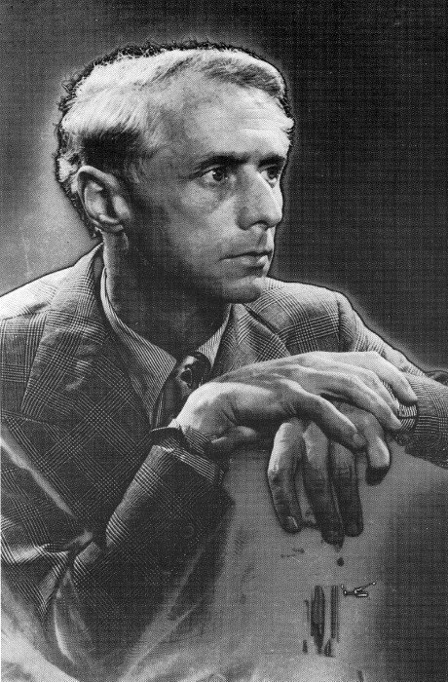
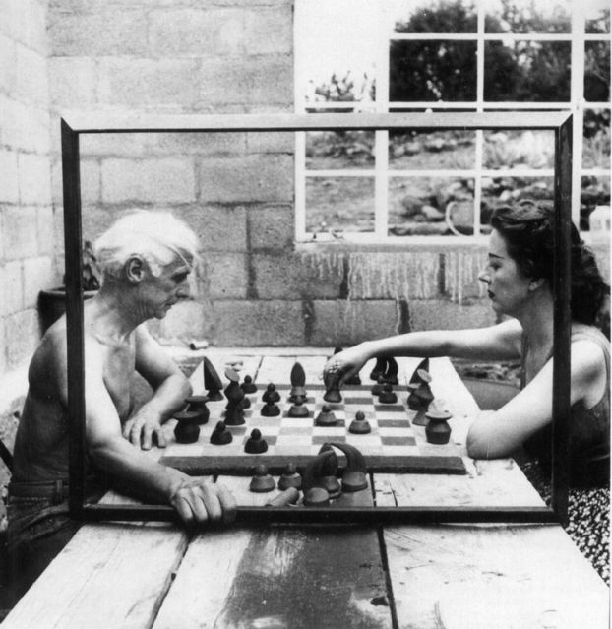
Эрнст получил главный приз за оформление Биенале в Венеции в 1954, а в 1975 музей Соломона Р. Гуггенхайма представил практически полную ретроспективу работ художника.
Макс Эрнст умер 1 апреля 1976 в Париже.

Slide 10
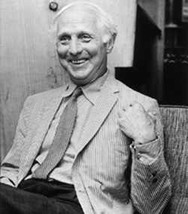
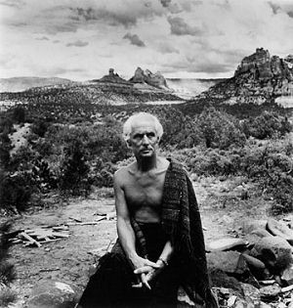
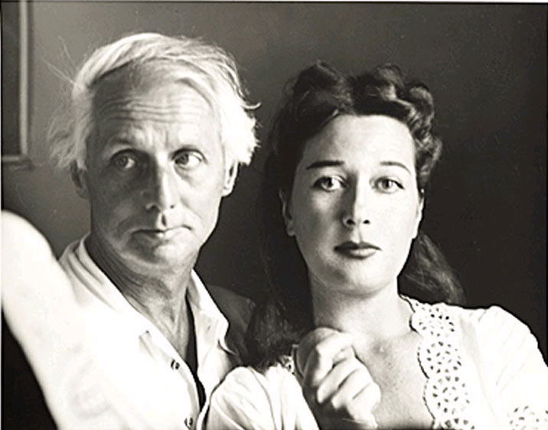
Цитаты Макса Эрнста
Будучи человеком заурядной конституции, я приложил все своё старание, чтобы сделать свою душу монстрообразной. Из слепого пловца, каким я был, я превратил себя в провидца. И обнаружил, что я влюбляюсь в то, что вижу, и хочу идентифицировать себя с виденным мною. Так рождались работы и образы самого себя.

Slide 11
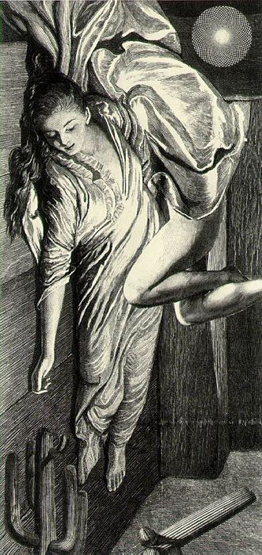
Все хорошие идеи прибывают случайно.
Сомнительная женщина

Slide 12
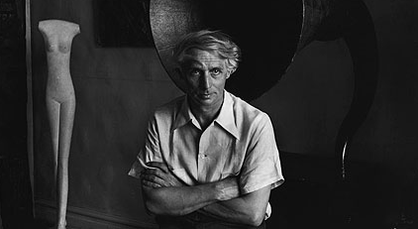
Чтобы подвести базу под мои занятия медитацией и галлюцинацией, я сделал серию зарисовок кафельных плиток, накладывая на них наугад листы бумаги и заштриховывая их карандашом. Осмотрев результат, я был удивлен внезапно обострившимся ощущением, сходным с галлюцинацией, вызванным изменениями контрастно наложенных друг на друга рисунков. Я объединил первые «фроттажи» — рисунки, полученные таким образом, в серию и назвал её «История природы».

Slide 13
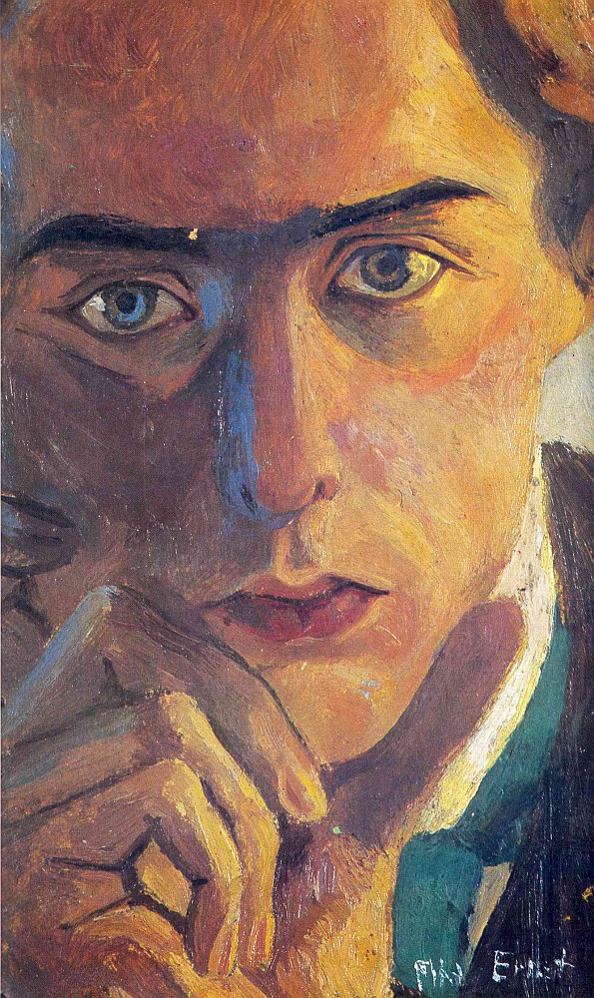
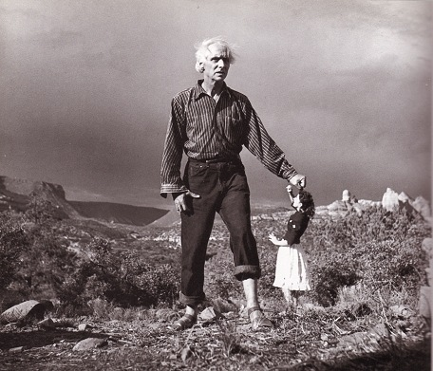
Соединение швейной машинки и зонтика на хирургическом столе это известный и ставший уже классическим пример феномена, открытого сюрреалистами: соединение двух внешне чуждых элементов на плоскости, чуждой обоим, является одним из сильнейших средств, чтобы высечь искру поэзии.

Slide 14
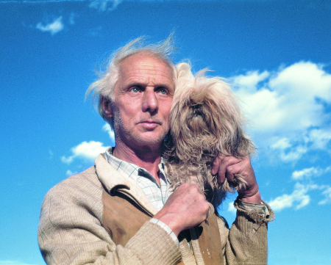
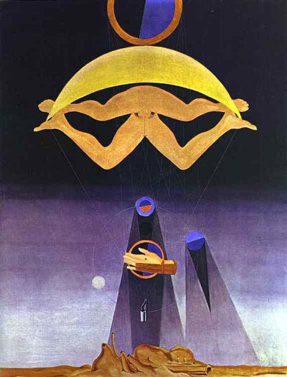
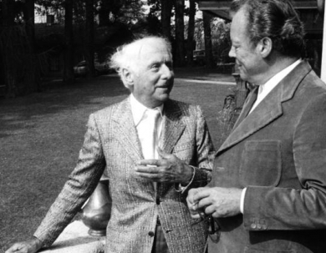
Искусство имеет ничего общего со вкусом.
Людям это неведомо

Slide 15
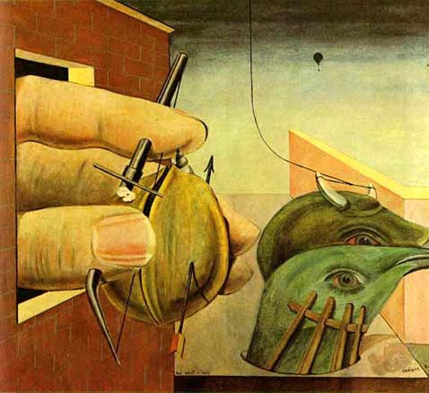
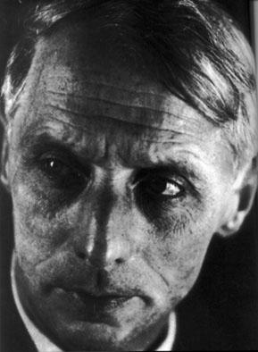
Царь Эдип
В качестве последнего суеверия, печального остатка мифа о творении западная культура сохранила легенду о суверенности творчества художника. Одним из первых революционных актов сюрреализма было то, что он атаковал эту выдумку действенными средствами и в самой резкой форме, усиленно настаивая на чисто пассивной роли так называемого автора в механизме поэтического вдохновения и разоблачая всяческий контроль со стороны разума, морали или эстетических соображений.

Slide 16
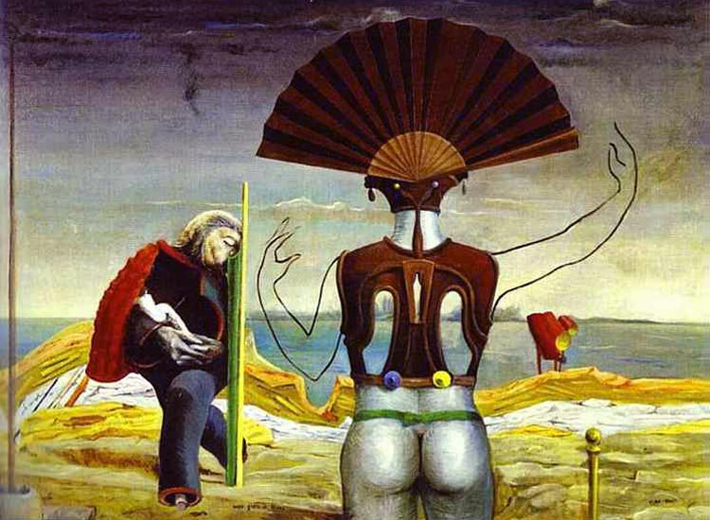
Женщина,старик и цветок

Slide 17
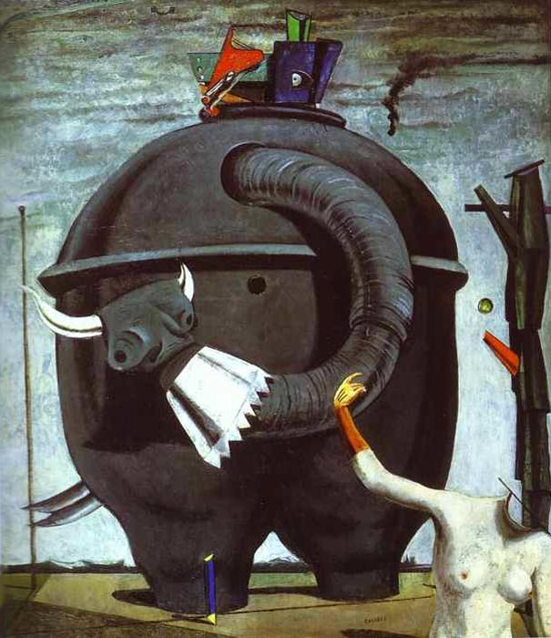

Slide 18
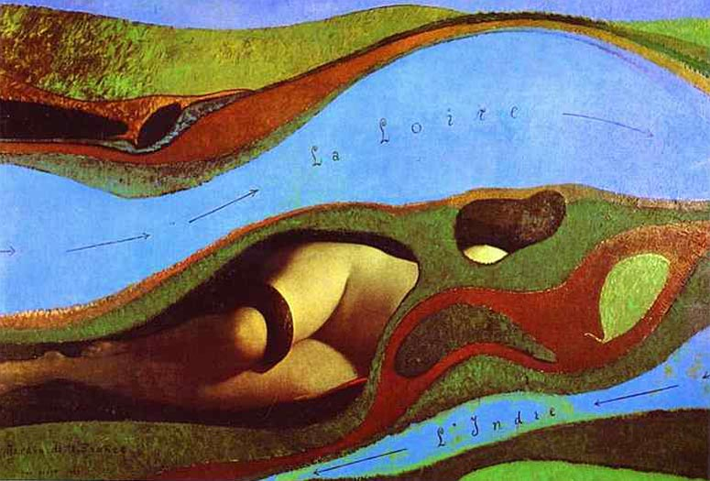
Французкий сад

Slide 19
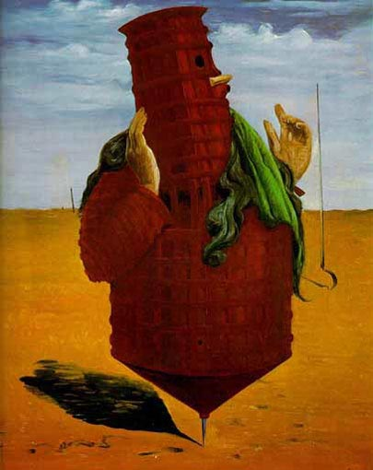
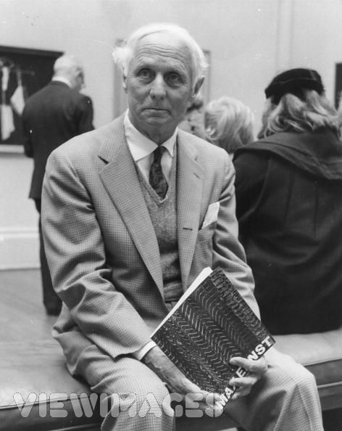
Император

Slide 20
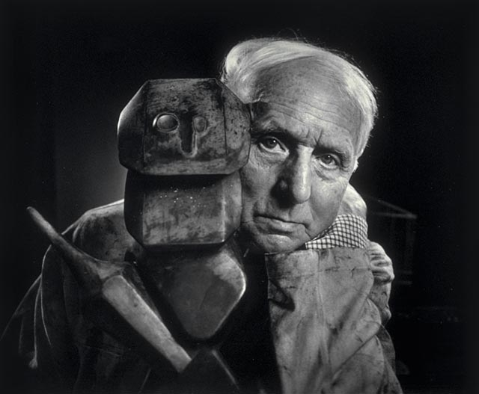
Благодарю за внимание!
Презентацию подготовила
Ученица 11-Б класса
Шевченко Катерина
2014

